Slide 1

Conteúdo
1) Informações Gerais;
2) Cronograma Físico
3) Acompanhamento Serviços Internos;
4) Fotos Atuais.

Slide 2
1) Informações Gerais da Obra
ESTÁGIO DA OBRA
Nome do Empreendimento: | Edf. PARK DUMONT
Início da obra: | Janeiro/2017
Término da obra: | Março/2021
% Executado da obra: Físico | 92,63 %
Efetivo Obra | 42 funcionários *
Fase Atual da Obra: | 5, 6, 7 e 8
Legenda: 1 – Área de vivência; 2 – Fundação; 3 – Estrutura;
4 – Alvenaria; 5 – Instalações; 6 – Revestimento Interno; 7 – Fachada ; 8 – Acabamento ; 9 – Limpeza ; 10 – Entrega de obra.
* A confirmar com a obra

Slide 3
2) Cronograma Físico

Slide 4
3) Acompanhamento Serviços Internos

Slide 5
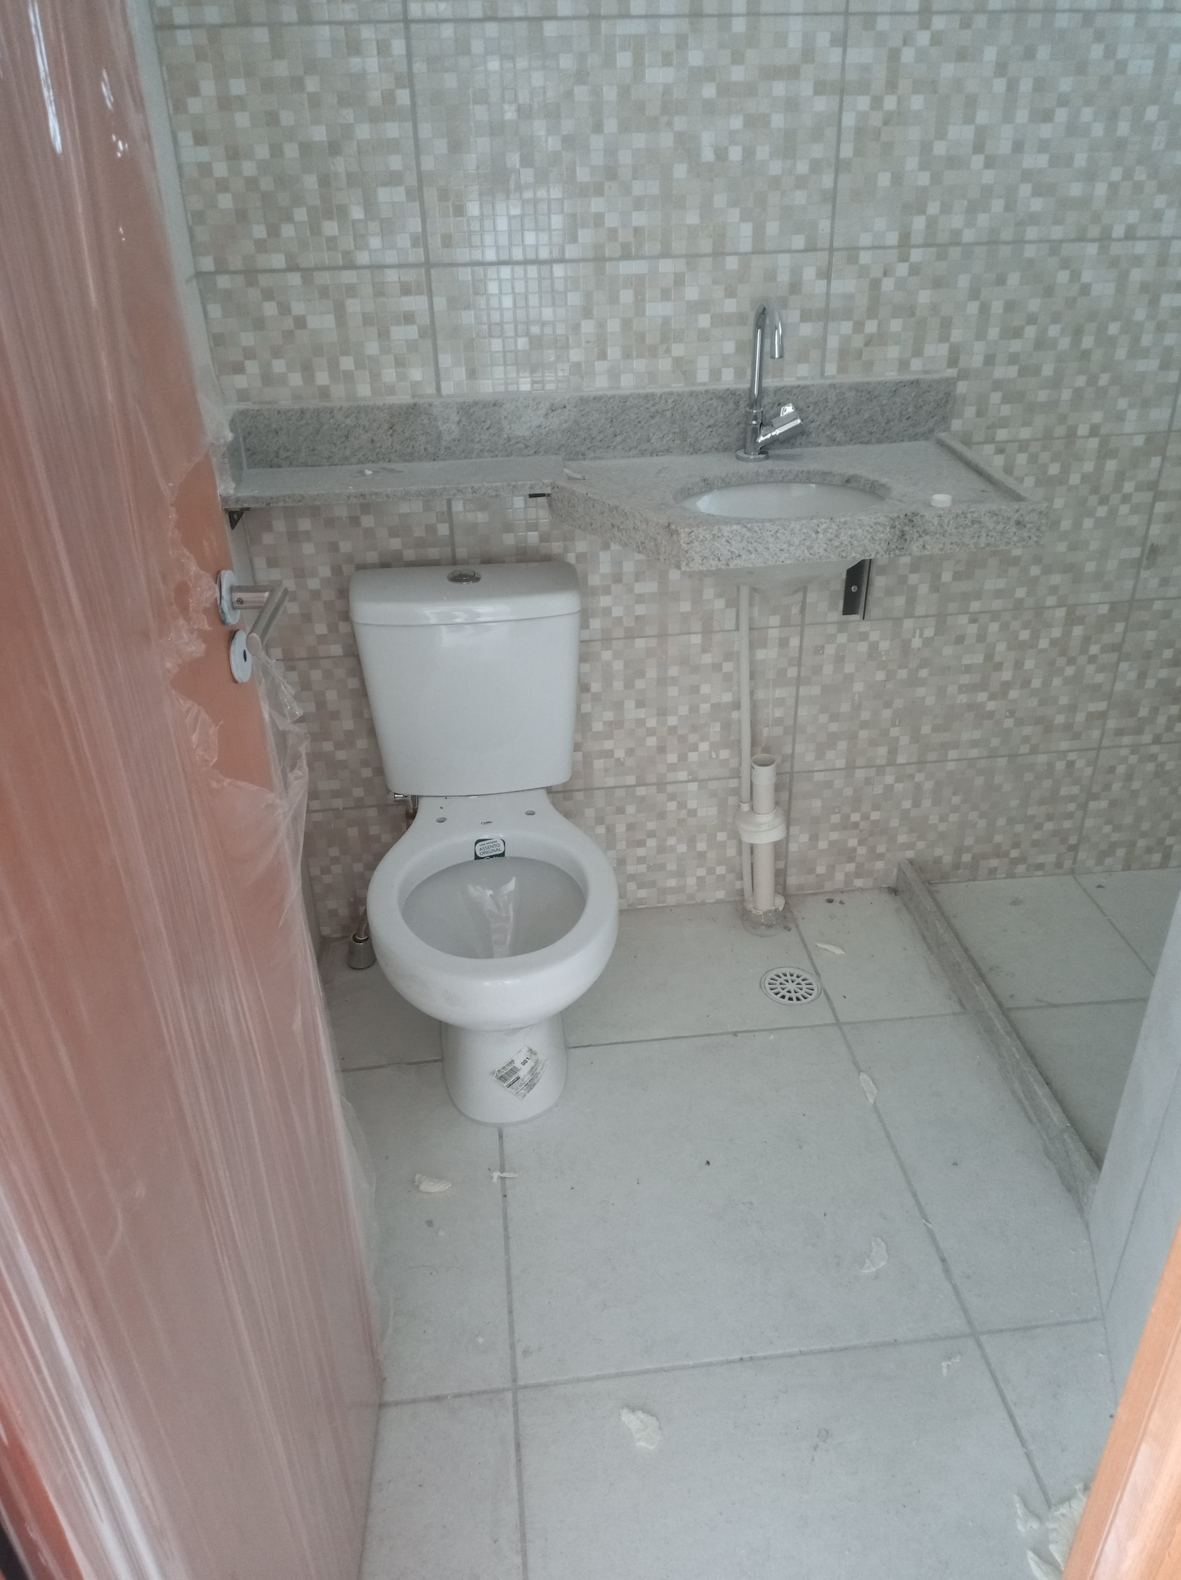
4) Fotos Atuais
LOUÇAS E METAIS SANITÁRIOS

